Slide 1


Правильная работа в Интернете
Internet
Принцип работы Internet
Браузеры. Варианты. Какими лучше пользоваться. Основы работы в браузере. Избранное. Основные настройки
Основы безопасной работы в интернет (пароли, опасные сайты, пр.)
Поиск информации в Google
История посещений, режим Инкогнито, сохранение паролей
Типы интернет сервисов (поисковые системы, почта, файловые хранилища)
Интернет на мобильных устройствах

Slide 2
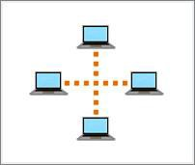
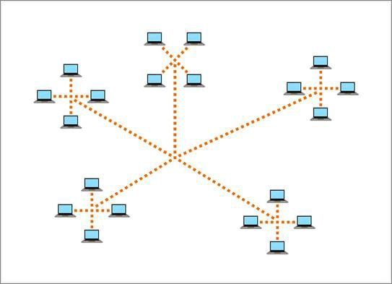
Типы сетей
LAN сети
WAN сети

Slide 3
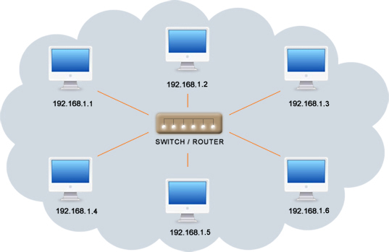
LAN (local Area Network)

Slide 4
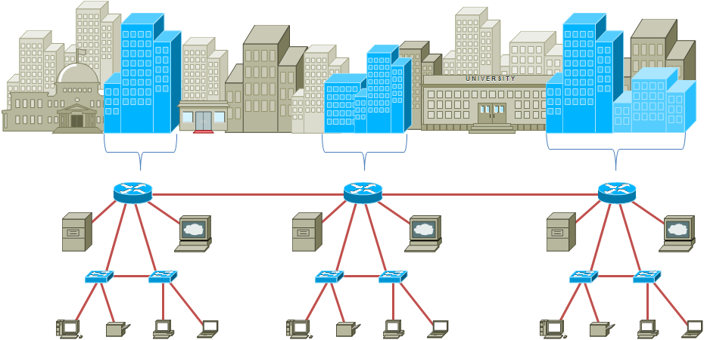
MAN (Metropolitan Area Network)
MAN (Metropolitan Area Network) - городская или региональная сеть, т.е. сеть в пределах города, области и т.п.;

Slide 5
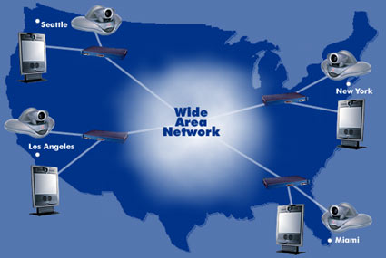
WAN (Wide Area Network)
WAN (Wide Area Network) - глобальная сеть, соединяющая абонентов страны, континента, всего мира. Информационные системы, в которых средства передачи данных принадлежат одной компании и используются только для нужд этой компании.

Slide 6

Глобальная сеть Интернет

Slide 7

IP и Домены

Slide 8
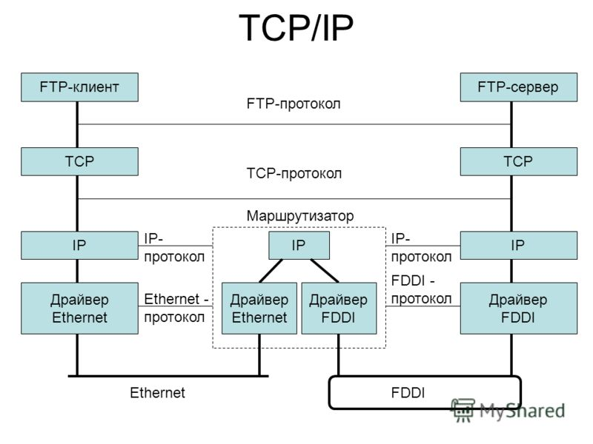

Slide 9
Типы сетей
Доменные адреса
Домен – это группа компьютеров, объединенных по некоторому признаку.
www.qqq.microsoft.ru
домен 4-ого уровня
домен 3-ого уровня
домен 2-ого уровня
домен 1-ого уровня
Домены 1-ого уровня (доменные зоны)
Вид организации | Страна
.com коммерческие организации | .ru Россия
.edu образование | .ua Украина
.gov правительство США | .by Белоруссия
.mil военные ведомства США | .uk Великобритания
.org, .net разные организации | .it Италия
.info информационные сайты | .jp Япония
.biz бизнес | .cn Китай

Slide 10

Типы сетй
Доменные адреса

Slide 11

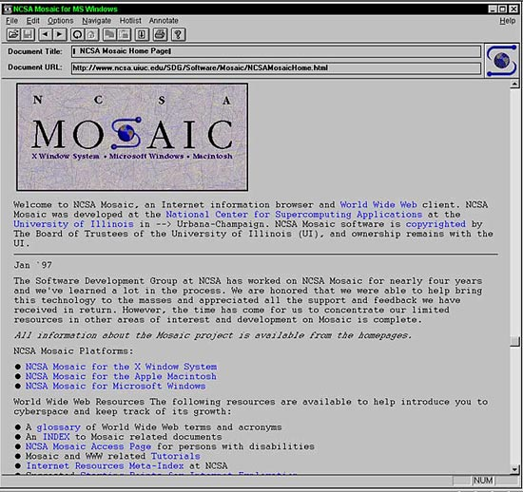
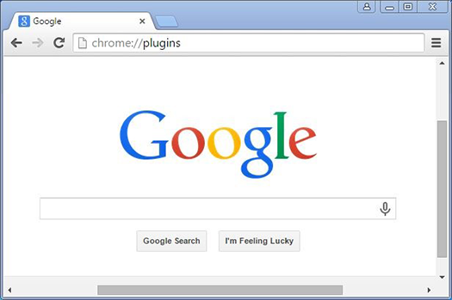
Браузеры. Варианты. Какими лучше пользоваться. Основы работы в браузере. Избранное. Основные настройки
Первым распространённым браузером с графическим интерфейсом был NCSA Mosaic. Исходный код этого одного из первых браузеров был открыт и некоторые другие браузеры (Netscape Navigator и Internet Explorer) взяли его за основу. Этот браузер имел свои недостатки, но почти все они были устранены в браузере Netscape Navigator (некоторые сотрудники компании Netscape были из NCSA и участвовали в разработке Mosaic)

Slide 12
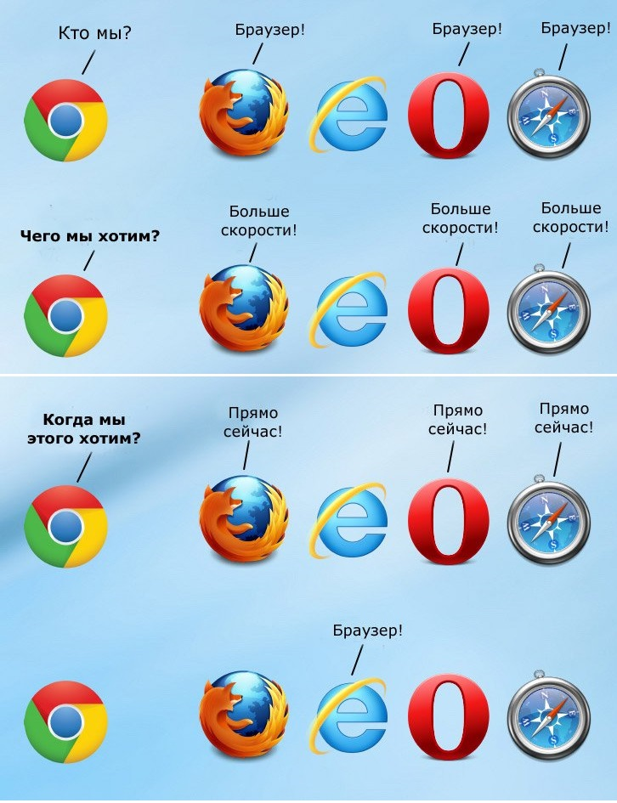
Браузер как ОС
Браузеры. Варианты. Какими лучше пользоваться. Основы работы в браузере. Избранное. Основные настройки

Slide 13
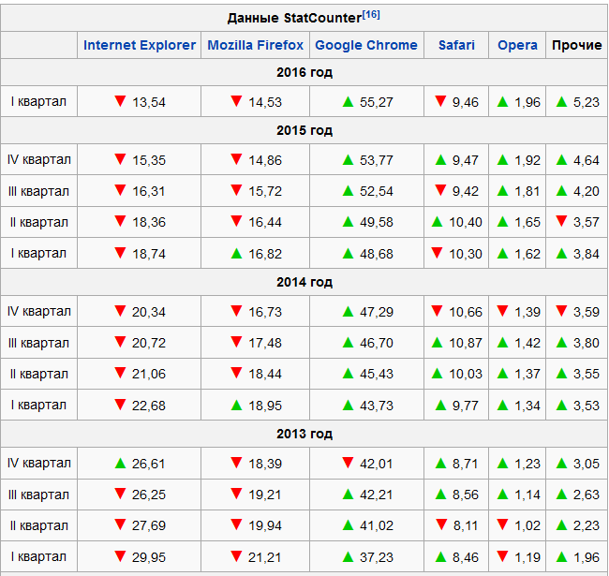

Браузеры для нас
Браузеры. Варианты. Какими лучше пользоваться. Основы работы в браузере. Избранное. Основные настройки
Google Chrome 1 место

Slide 14
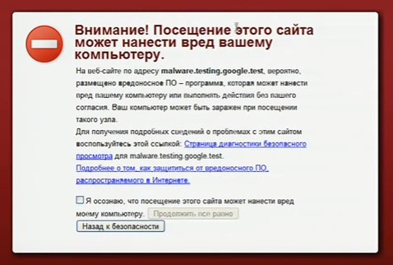
Безопасность
Браузеры. Варианты. Какими лучше пользоваться. Основы работы в браузере. Избранное. Основные настройки

Slide 15
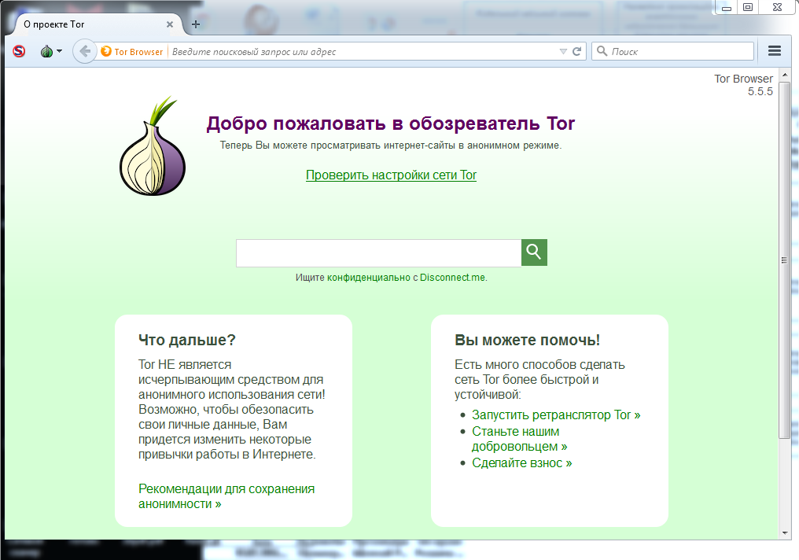

Безопасность
Браузеры. Варианты. Какими лучше пользоваться. Основы работы в браузере. Избранное. Основные настройки
Tor Browser

Slide 16
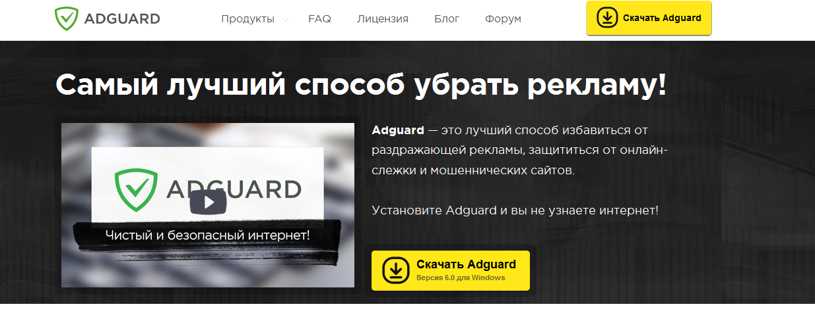
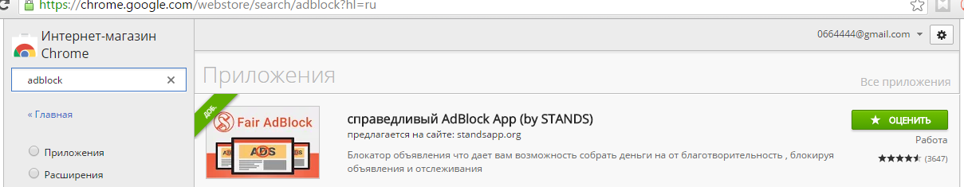
Безопасность
Браузеры. Варианты. Какими лучше пользоваться. Основы работы в браузере. Избранное. Основные настройки

Slide 17

Горячие клавиши Chrome
Взаимодействие с окнами и вкладками
Взаимодействие с контентом на странице
Ctrl + N — новое окно.
Ctrl + T — новая вкладка.
Ctrl + Shift + N — новое окно в режиме инкогнито.
Ctrl + клик — открытие ссылки в новой фоновой вкладке.
Ctrl + Shift + клик — открытие ссылки в новой вкладке с переключением на неё.
Shift + клик — открытие ссылки в новом окне.
Ctrl + Shift + T — восстановление последней закрытой вкладки (до 10 вкладок).
Ctrl + W — закрытие активной вкладки или всплывающего окна.
Ctrl + Tab — переключение между вкладками.
Ctrl + S — сохранение страницы.
Ctrl + P — печать страницы.
F5 или Ctrl + R — обновление страницы.
Ctrl + F5 или Shift + F5 — принудительное обновление (без учёта кеша).
Esc — отмена загрузки страницы.
Ctrl + F — поиск.
Ctrl + U — исходный код страницы.
Ctrl + D — закладка для текущей страницы.
Ctrl + Shift + D — закладки для всех открытых страниц.
F11 — полноэкранный режим.
Ctrl + плюс и Ctrl + минус — изменение масштаба страницы.
Ctrl + 0 — стандартный масштаб страницы.
Пробел — поэкранная прокрутка страницы.
Home — переход в начало страницы.
End — переход в конец страницы.
Shift + колёсико мыши — прокрутка страницы вправо или влево.
Настройки и функции
Ctrl + Shift + B — отображение и скрытие панели закладок.
Ctrl + H — история.
Ctrl + J — загрузки.
Ctrl + Shift + J — инструменты разработчика.
Ctrl + Shift + Delete — очистка истории.
Ctrl + Shift + M — переключение между аккаунтами пользователей.
Взаимодействие с адресной строкой
Ctrl + L — перемещение курсора в адресную строку.
Ctrl + L — выделение URL или текста в адресной строке.
Alt + Enter — открытие URL в новой вкладке.

Slide 18

Googleit
1. Как найти точную фразу или форму слова
С помощью оператора ” “. Заключите фразу или слово в кавычки, и Google будет искать веб-страницы, где есть ровно такая фраза (форма слова).
Пример:
[«я к вам пишу»]
2. Как найти цитату, в которой пропущено слово
Забыли слово в цитате? Возьмите всю цитату в кавычки, а вместо пропущенного слова поставьте звездочку *. Цитата найдется вместе с забытым словом.
Пример:
[«ночь улица * аптека»]
3. Как найти любые из нескольких слов
Просто перечислите все подходящие варианты через вертикальный слеш: |. Google будет искать документы с любым из этих слов.
Пример:
[ананасы | рябчики | шампанское] [дачные участки (рублевское | киевское | минское) шоссе]
4. Как найти слова в пределах одного предложения
Используйте оператор с красивым именем «амперсанд» — &. Если соединить слова амперсандом, Google найдет документы, где эти слова стоят в одном предложении.
Пример:
[памятник Шевченко& Киев]
5. Как найти документ, содержащий определённое слово
Поставьте перед нужным словом плюс, не отделяя его от слова пробелом. В запрос можно включить несколько обязательных слов.
Пример:
[Памятник Шолохову +бульвар]
6. Как исключить слово из поиска
Поставьте минус перед словом, которое вы не хотите видеть в ответах. Так можно исключить даже несколько слов:
Пример:
[мумий тролль мультфильм -рок -лагутенко] [схемы вязания спицами -купить]
7. Как искать на определенном сайте
Для этого подойдет оператор site. Он позволяет прямо в запросе указать сайт, на котором нужно искать. Только обязательно поставьте после site двоеточие.
Пример:
[конституция Украины site:www.] 8. Как искать документы определенного типа
Вам нужен оператор filetype:. Поставьте в запросе filetype, двоеточие и затем тип документа, который вам нужен. Например, pdf или doc.
Пример:
[заявление на загранпаспорт filetype:pdf]
9. Как искать на сайтах на определенном языке
С помощью оператора lang. После lang нужно поставить двоеточие и написать, на каком языке вам нужны документы. Если это русский язык, то нужно указать ru, если украинский — uk. Белорусский язык обозначается как by, английский — en, французский — fr.

Slide 19


Googleit
info:
позволяет увидеть информацию, которая известна Google об этой странице.
site:
Этот оператор ограничивает поиск конкретным доменом или сайтом.
link: Этот оператор позволяет увидеть все страницы, которые ссылаются на страницу, по которой сделан запрос.
allintitle:, intitle: выдает тексты, в которых все слова запроса содержатся в заголовках.
allinurl:, inurl:
Выдает все слова запроса содержатся только в адресе страницы, то есть в url.
related: Этот оператор описывает страницы, которые «похожи» на какую-то конкретную страницу.
define: Этот оператор выполняет роль своего рода толкового словаря.
Оператор диапозона (..): Для тех, кому приходится работать с цифрами.

Slide 20
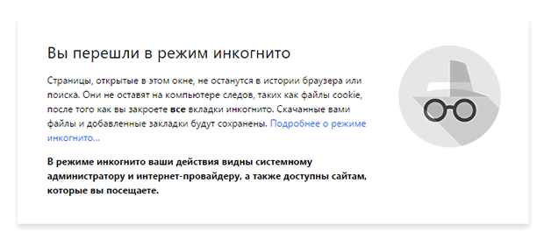
Кто ты?
Открывания окна браузера в режиме инкогнито
Нажмите меню Chrome Кнопка меню Google Chrome на панели инструментов браузера.
Выберите Новое окно в режиме инкогнито.
Предупреждение браузера Google Chrome о переходе в режим Инкогнито
Откроется новое окно, в углу которого отображается значок анонимности Значок, предупреждающий об использовании режима Инкогнито. Можно открыть другое окно, чтобы параллельно осуществлять просмотр в обычном режиме.
Чтобы открыть окно в режиме инкогнито, можно воспользоваться комбинацией клавиш Ctrl + Shift + N.
Режим инкогнито не позволяет Google Chrome сохранять информацию о посещенных веб-сайтах. Зато сайты, которые вы посещаете, могут вести такие записи. Любые файлы, сохраненные на компьютере или мобильном устройстве, останутся.

Slide 21

Сервисы
Электронная почта (e-mail), которая обеспечивает возможность не только обмениваться текстовыми сообщениями между неограниченным числом абонентов, но и пересылать прикреплённые файлы;
World Wide Web(WWW) – единое информационное пространство, включающее в себя различные сетевые ресурсы;
Блоги
Веб-форумы
Вики-проекты
Интернет-аукционы и магазины
Социальные сети и сайты знакомств
Телеконференции и группы новостей (Usenet) – дают возможность коллективно обмениваться различными сообщениями;
FTP сервис – системы файловых архивов, которые обеспечивают хранение и распространение различных типов файлов;
Telnet сервис – с его помощью можно управлять удалёнными компьютерами в режиме терминала;
DNS сервис – система доменных имён, которая обеспечивает возможность использования мнемонических имён (типа http://moolkin.ru), вместо числового адреса http://81.177.6.144;
IRC сервис – сервис поддержки чатов, мгновенный обмен текстовыми сообщениями в реальном времени.

Slide 22
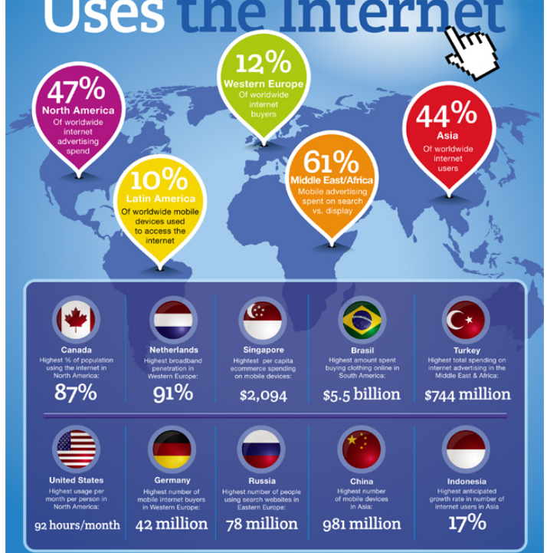
Интернет на мобильных устройствах
Появление мобильного интернета напрямую связано с развитием мобильных технологий. Первые выходы в интернет через телефон осуществлялись по технологии связи CSD, где трафик считался по времени сессии. При этом интернет был очень дорогим[2].
При установлении сессии каждому устройству присваивается уникальный адрес, что, по сути, превращает его в сервер. Протокол GPRS прозрачен для TCP/IP, поэтому интеграция GPRS с Интернетом незаметна конечному пользователю. Данная технология открыла доступ к таким программам как ICQ, что позволило использовать новые методы коммуникации
Преимущества использования мобильного Интернета сегодня уже более чем очевидны.
доступность, практически, по всей территории Украины
широкие возможности использования видеозвонков, просмотра видео онлайн и доступ к вашим аккаунтам в почте, социальным сетям и к облачным сервисам
доступ к сети там, где проводного Интернета нет и другие варианты подключения тоже отсутствуют
возможность раздавать Интернет друзьям
Аналитический центр The International Data Corporation (IDC) опубликовал результаты исследования, согласно которому в 2016 году 44% всего населения планеты будут обеспечены доступом в интернет, а 2 млрд из них предпочтут заходить в сеть с мобильных устройств.

Slide 23
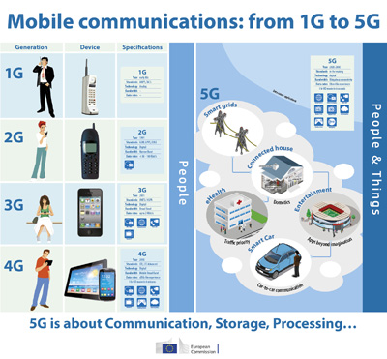
Интернет на мобильных устройствах
Мобильный браузер (mobile browser, также microbrowser или minibrowser) — веб-браузер, предназначенный для использования на мобильных устройствах таких как мобильный телефон или КПК. Мобильные браузеры оптимизированы так, чтобы показывать страницу наиболее эффективно для маленьких экранов портативных устройств.
Мобильный браузер должен занимать мало памяти и быть рассчитанным на невысокую скорость Интернета у мобильного устройства.
Обычно это браузеры с сильно урезанной функциональностью, но с 2006 некоторые из них могут использовать такие технологии, как CSS 2.1, JavaScript и Ajax.
Большинство мобильных браузеров использует движок WebKit. Разработчики Mozilla Corporation обещали в ближайшее время выпустить версию движка Gecko и браузера Mozilla Firefox оптимизированную для мобильных устройств.
Лидером разработок данной технологии становится китайская компания Huawei, осуществляющая крупные инвестиции в данную технологию. По заявлению Eric Xu, CEO Huawei, компания вложит около $600 млн во внедрение технологий беспроводных сетей, позволяющих достичь скоростей передачи данных выше 10 Гбит/с.

Slide 24
Домашнее задание:
Internet
Установить TOR
При помощи плагина ZenMate в Google Chrome поменять свой IP, сделать скриншот Вашего результата
Почистить историю посещения на Вашем браузере

